Slide 1

软件杯 2026 · 领域知识个性化资源生成与多智能体系统
智学中枢
多智能体协同驱动的个性化学习平台
诊断学情 · 生成每一课 —— 让 AI 真正因材施教，让每一份学习内容都可溯源、可信。
真实多智能体协同
防幻觉 · 幻觉率<5%
对话式动态画像
学—记—讲—测闭环
参赛队伍：〔队伍名称〕 团队成员：〔成员姓名〕
参赛院校：〔学校名称〕 指导教师：〔指导教师〕
Notes:
开场：自我介绍 + 一句话定位——智学中枢是一个多智能体协同驱动的个性化学习平台，核心解决"千人一面"和"AI 幻觉"两大痛点。强调四个差异化亮点。

Slide 2
CONTENTS
汇报目录
01
应用背景与价值主张
02
系统架构与多智能体设计
赛题理解 · 两大痛点 · 价值定位
整体架构 · LangGraph 五节点 · Agent 分工
03
六大核心功能
04
防幻觉与量化指标
画像 · 资源生成 · 路径 · 闭环 · 辅导 · 评估
RAG 接地 · 消融实验 · 真实指标
05
创新亮点与工程合规
06
成果总结与展望
四大创新 · 开源合规 · AI 辅助开发
成果回顾 · 揭榜挂帅方向
智学中枢 · 领域知识个性化资源生成与多智能体系统
软件杯 2026
02
Notes:
用 30 秒带过汇报结构，让评委建立预期：价值—架构—功能—指标—创新—展望，对应评分维度。

Slide 3
WHY · 应用价值
01
赛题背景：两大痛点亟待破解
在线学习与 AI 生成内容快速普及，但真正"因材施教 + 可信"仍未解决：
痛点一 · 资源千人一面
痛点二 · AI 生成易幻觉
统一的课程、统一的难度、统一的顺序——
忽视个体的知识基础、认知风格与学习目标，
"学了用不上、想学的没有"，学习效率低下。
大模型直接生成讲义常出现事实性错误、
来源不可考；教育场景一旦"一本正经地胡说"，
轻则误导、重则失去信任，无法落地教学。
我们的价值主张
因材施教
可信生成
科学闭环
对话建画像 → 能力定顺序、偏好定形式，不同的人不同的路径与资源
RAG 逐句接地 + 多智能体交叉审核，幻觉率压到 5% 以下、来源可溯
把康奈尔笔记、费曼讲解、阶段测试做进产品，学—记—讲—测成环
智学中枢 · 领域知识个性化资源生成与多智能体系统
软件杯 2026
03
Notes:
讲透应用价值（占评分 35%）：先立痛点——千人一面 + AI 幻觉；再给价值主张三件套：因材施教、可信生成、科学闭环。后面每个功能都回扣这三点。

Slide 4
ARCHITECTURE
02
整体技术架构：全栈自建、轻量可跑
前端交互层
React 18 + TypeScript + Vite · Zustand 状态 · Framer/GSAP 动效 · ECharts/Mermaid 可视化
贯穿机制
Mock-first：无任何 API Key 也能跑通全链路
防幻觉：RAG 接地 + Critic 审核 + 重试降级
内容安全：敏感/违规过滤，不误伤学术术语
可观测：WorkflowTrace 全轨迹留痕、可复现
轻量栈：Chroma + SQLite，单机即可部署
服务接口层
FastAPI · 统一响应信封 {code,message,data,traceId} · JWT 鉴权 · 异步任务轮询 · 日志脱敏
多智能体编排层
LangGraph 五节点工作流：诊断 → 检索 → 生成 → 审核 → 决策（重试 / 降级回环）
RAG 检索增强层
Chroma 向量库 · bge 本地嵌入 · 逐句接地校验 · 30+ 文档 / 153 切片知识库
数据与模型层
SQLite 持久化 · 内存 TTL 会话 · LLMClient 适配层（mock / DeepSeek / Qwen 可切换）
智学中枢 · 领域知识个性化资源生成与多智能体系统
软件杯 2026
04
Notes:
架构一页看全：五层 + 贯穿机制。重点强调多智能体编排层用的是真实 LangGraph（非串行模拟），以及 Mock-first 让评委断网也能复现。

Slide 5
MULTI-AGENT DESIGN
02
多智能体协同：明确分工 · 真实编排
① 学情诊断 Agent
② 领域知识生成 Agent
LangGraph 编排
对话采集 + 诊断微测，构建 6 维异质画像；不确定维度标低置信，绝不臆造
依画像生成适配难度的讲义/图解/代码/测试，结构递进、贴画像给不同深度
① ② ③ 由 LangGraph 状态机编排为单次生成工作流；④ ⑤ 作为独立 Agent 长期运行。
诊断 → 检索 → 生成 → 审核 → 决策
③ 内容审核校验 Agent
④ 学习路径规划 Agent
审核不通过 → 在 生成↔审核 间真实回环重试；超限则降级兜底，保证有可信产物交付。
基于 RAG 知识库逐句接地校验幻觉率，超阈值打回重生成，把关可信度
按掌握度打分排序：薄弱优先、已掌握后置，偏好决定资源形式
消融实验佐证
⑤ 学习过程评估 Agent
去掉 RAG 检索，幻觉率由 0.059 升至 0.155（Δ+0.096）——接地是抑制幻觉的主导机制。
跨会话持续运行，累积做题/进度/笔记行为，产出多维评估与动态调整
智学中枢 · 领域知识个性化资源生成与多智能体系统
软件杯 2026
05
Notes:
五个 Agent 分工清晰，对应赛题"多智能体系统"。强调①②③是真实 LangGraph 编排、有回环重试，并用消融数据证明 RAG 的作用。

Slide 6
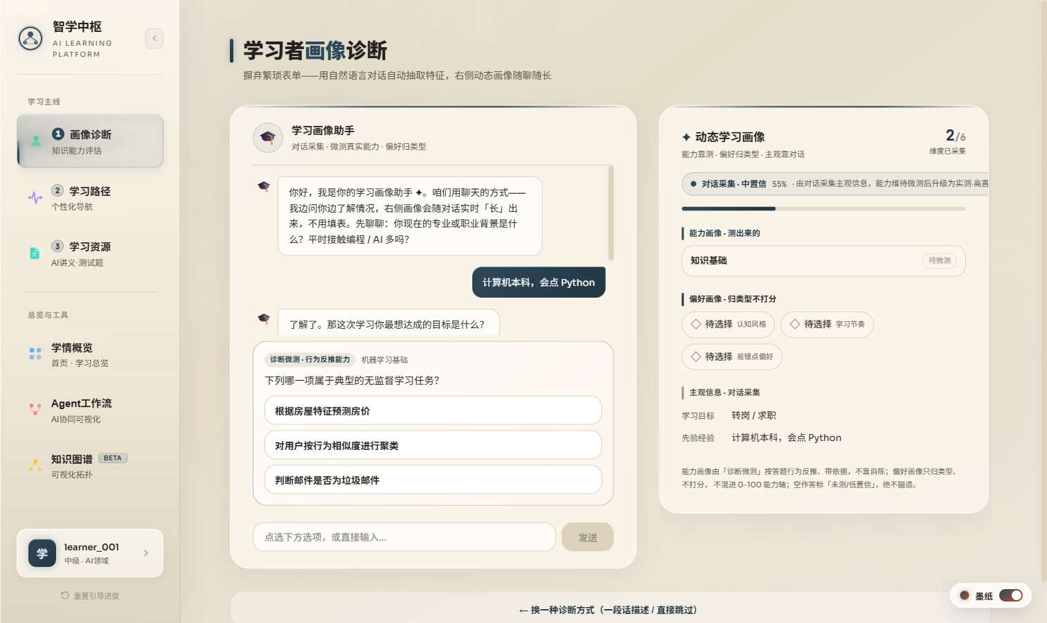
核心功能 01 · 对话式画像
03
摒弃表单：对话建像，随聊随长
对话式诊断
自然语言交流中自动抽取特征，右侧 6 维画像实时"长"出来，不用填表
6 维异质画像
知识基础 · 认知风格 · 易错点 · 学习目标 · 先验经验 · 学习节奏
能力靠测、偏好归类、主观靠聊
能力由微测行为反推（带依据），偏好只归类型不打分，不混进能力轴
防幻觉理念前置
空作答标"未测/低置信"，不确定的绝不编造；随学随新，画像变则路径变
智学中枢 · 领域知识个性化资源生成与多智能体系统
软件杯 2026
06
Notes:
核心一：对话式画像。演示真实打字几轮，右侧 0→6 一格格填充。强调"易错点"等推断维度标低置信——这是防幻觉理念的体现。三种入口（做题/自述/跳过）产出同一套画像，如实标注来源可信度。

Slide 7
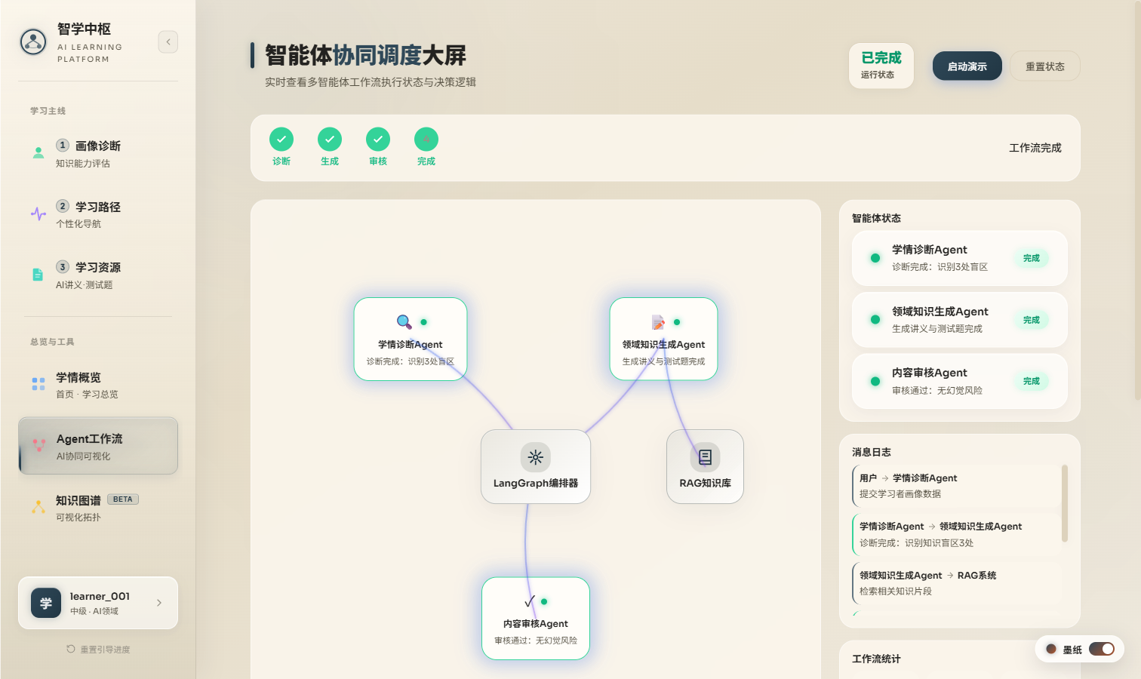
核心功能 02 · 多智能体资源生成
03
LangGraph 五节点：真实协同、真实回环
真实编排
诊断→检索→生成→审核→决策五节点逐个点亮，非动画演示
逐句接地
生成讲义后，审核 Agent 基于 RAG 知识库逐句校验幻觉率
回环重试
超阈值打回重生成；超限降级兜底，保证可信产物交付
全程留痕
WorkflowTrace 记录 327 条真实轨迹，可复现、可观测
智学中枢 · 领域知识个性化资源生成与多智能体系统
软件杯 2026
07
Notes:
重头戏，给足时间。现场启动工作流，制造一次审核不通过展示真实回环重试。最终幻觉率<5%、sources 可溯源到具体文档。这是最有说服力的"真实多智能体"证据。

Slide 8
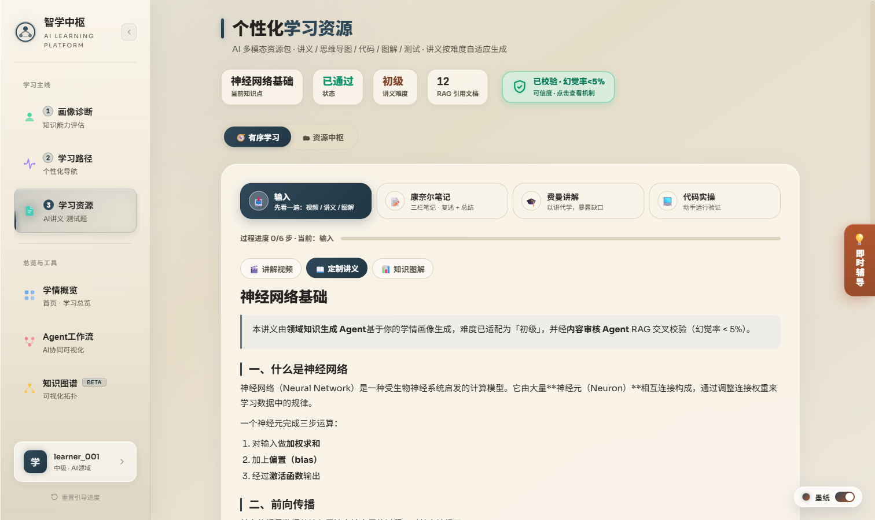
可信生成 · 防幻觉
04
防幻觉三道防线 + 消融验证
第一道 · RAG 接地
生成全程基于检索到的真实语料，逐句可溯源
第二道 · Critic 审核
内容审核 Agent 逐句校验，未接地句计入幻觉率
第三道 · 重试降级
超阈值回炉重生成，超限降级，绝不交付不可信内容
消融实验 · 18 份/配置 · 同一接地基准
配置 | 平均幻觉率 | 说明
完整链路 | 0.0589 | RAG+审核+重试
− RAG 检索 | 0.1549 | 幻觉率激增 ↑
− 审核 | 0.0490 | 无校验直接交付
− 重试 | 0.0682 | 低分即降级
讲义页实时标注"已校验 · 幻觉率<5%"，并显示 RAG 引用文档数（12 篇），点击可查看接地机制。
智学中枢 · 领域知识个性化资源生成与多智能体系统
软件杯 2026
08
Notes:
防幻觉是可信生成的核心。三道防线 + 消融实验：去掉 RAG 幻觉率从 0.059 飙到 0.155，证明接地是主因；审核与重试是安全网，保障降级兜底。

Slide 9
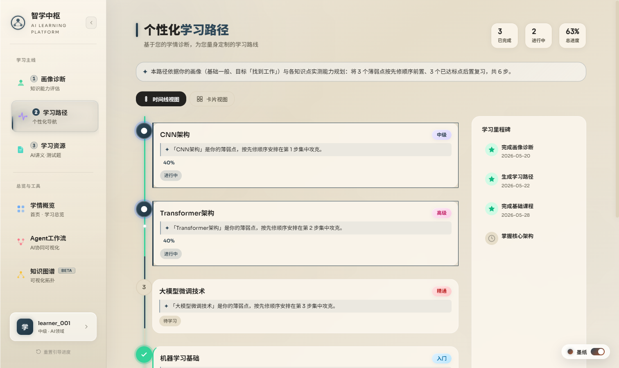
核心功能 03 · 个性化学习路径
03
能力定顺序 · 偏好定形式 · 画像变路径变
真个性化排序
规划 Agent 依据真实画像与掌握度打分：基础薄弱从头学，已掌握自动后置
偏好决定资源形式
实践型多给代码实操、理论型多给讲义推导——每一步精准推送对应资源
不同的人，不同的路径
两个不同画像生成两条不同路径；零基础新用户全程从第一课起步，无"已完成"错节点
动态重算
画像或掌握度变化时路径自动重算，始终对齐当前学情
智学中枢 · 领域知识个性化资源生成与多智能体系统
软件杯 2026
09
Notes:
核心三：个性化学习路径。展示两个不同画像生成的不同路径（薄弱点优先、已掌握后置）。强调这是真实排序算法驱动，不是写死的列表。

Slide 10
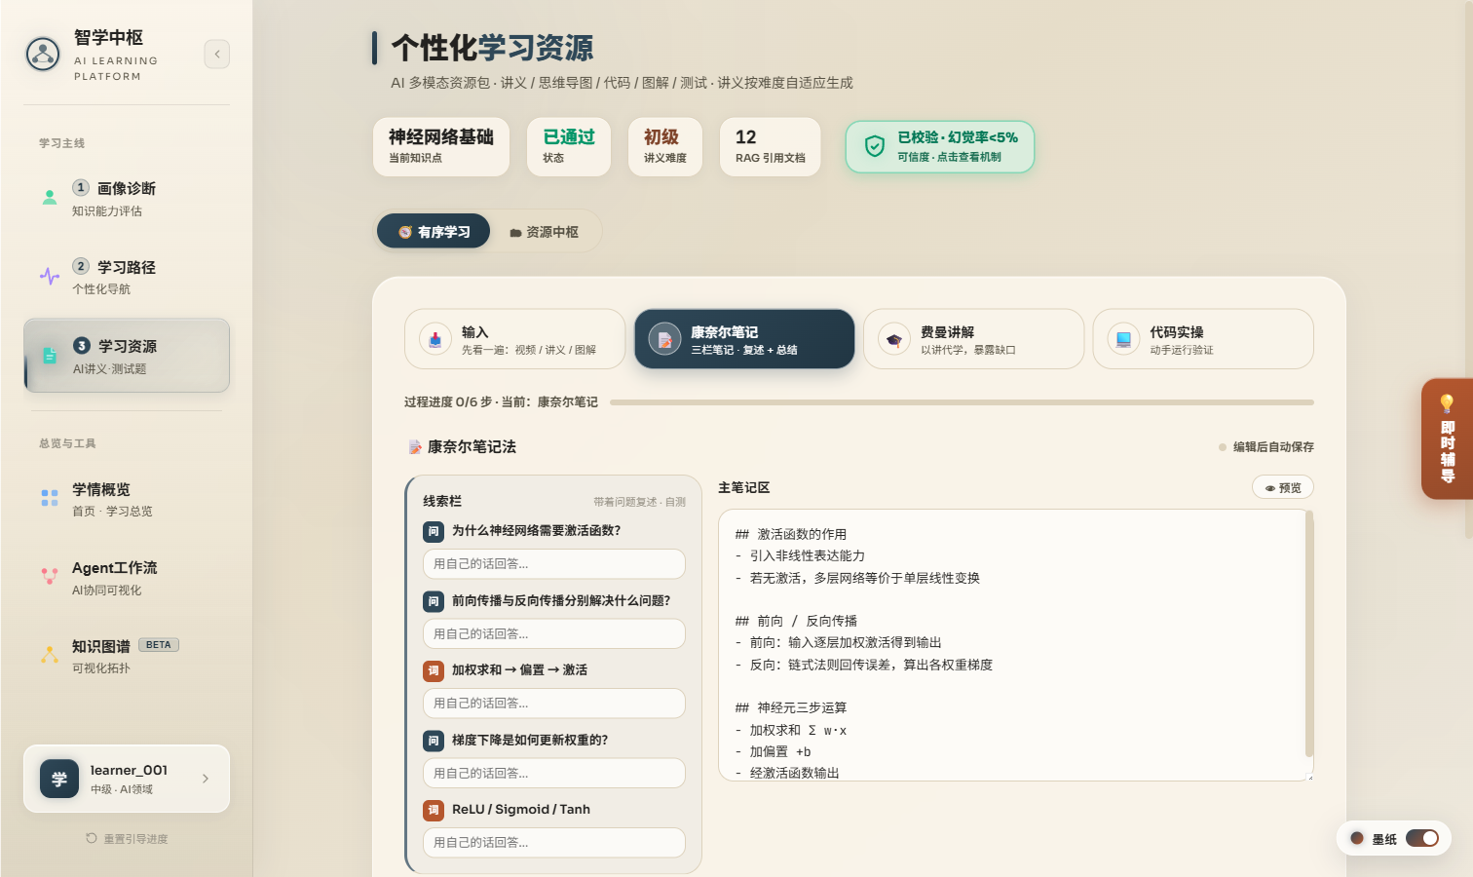
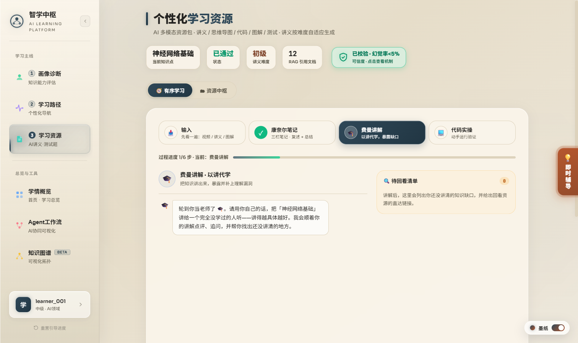
核心功能 04 · 学习方法闭环
03
学—记—讲—测：把学习科学做进产品
输入·看
→
康奈尔·记
→
费曼·讲
→
阶段测试·测
康奈尔笔记：线索栏带问题复述 + 主笔记区结构化输入
费曼讲解：以讲代学，AI 顺着讲解追问、列出理解缺口
阶段测试是独立检验 GATE：只有通过（≥60 分）才点亮"已掌握"并推进学习路径——"通关才算掌握"，杜绝自我感觉良好。
智学中枢 · 领域知识个性化资源生成与多智能体系统
软件杯 2026
10
Notes:
差异化亮点：把康奈尔+费曼+阶段测试做进产品，形成"学-记-讲-测"科学闭环。强调阶段测试是 GATE，通关才点亮掌握，真正对应因材施教。

Slide 11
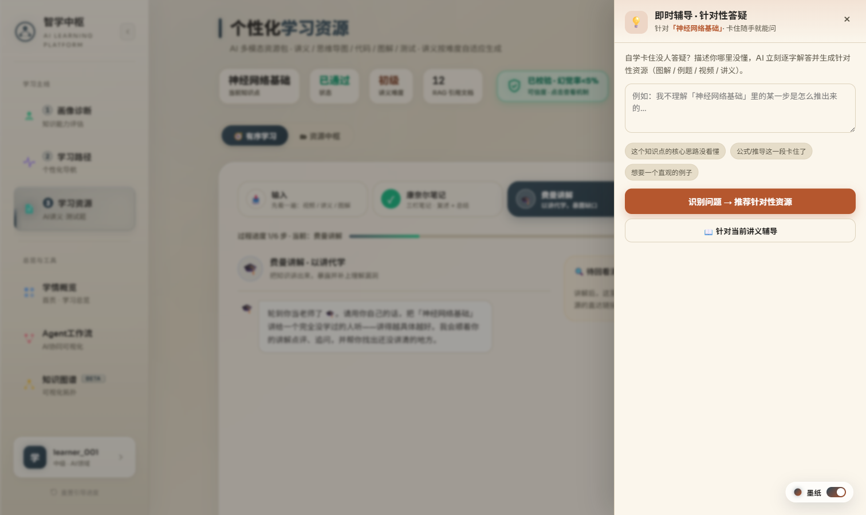
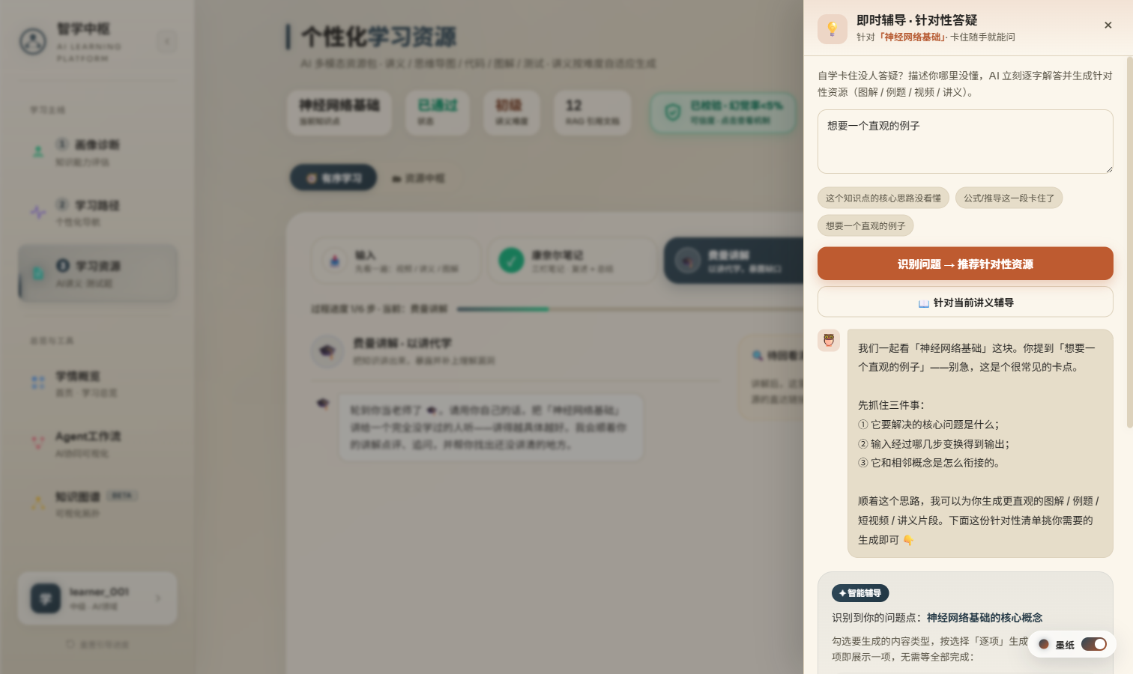
核心功能 05 · 智能即时辅导
03
"我没懂"→ 按需生成针对性资源
描述卡点 → AI 识别问题
生成针对性资源清单（图解/例题/视频/讲义），勾选即按需生成
智学中枢 · 领域知识个性化资源生成与多智能体系统
软件杯 2026
11
Notes:
加分亮点：智能即时辅导。自学卡住随手就能问，系统识别问题后给针对性资源清单，勾选即按需生成——解决"自学没人答疑"的真实痛点。

Slide 12
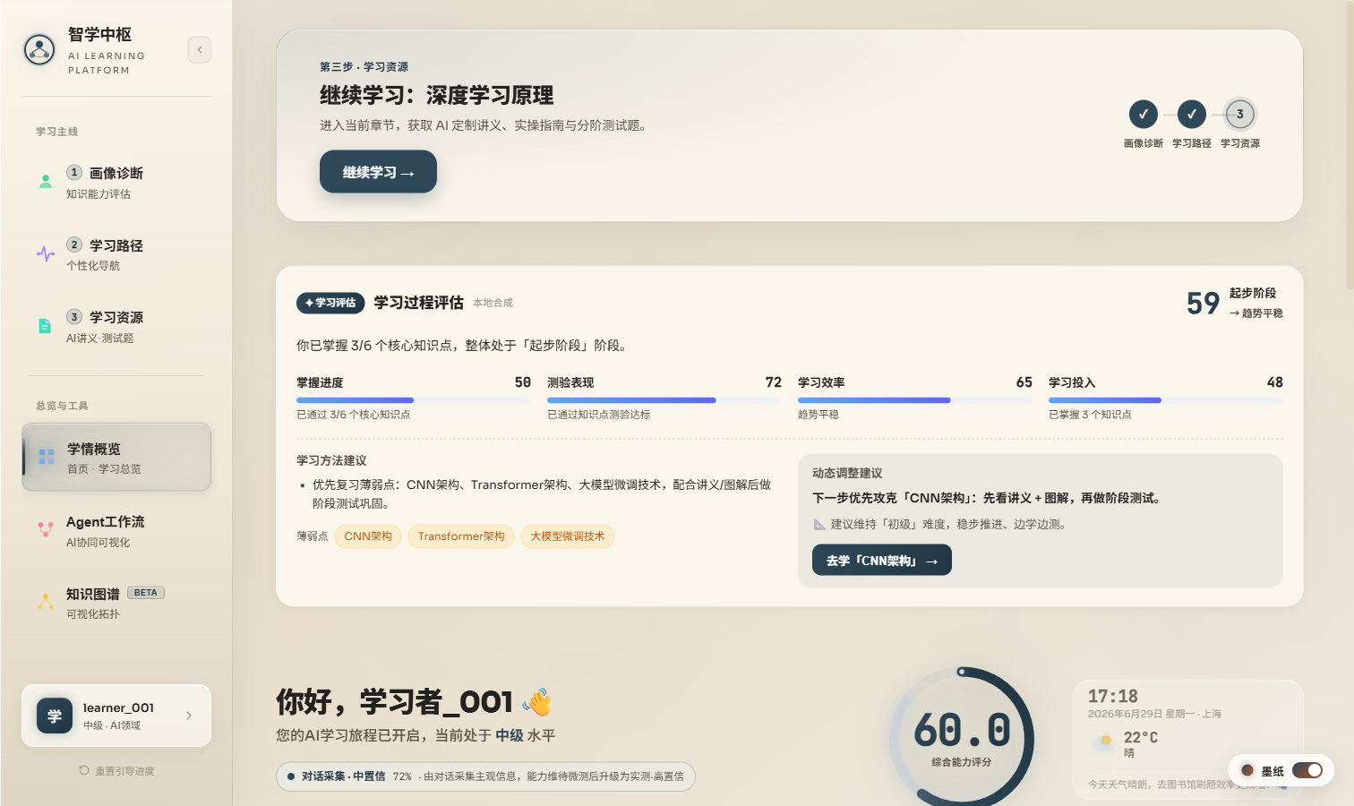
核心功能 06 · 学习过程评估
03
多维过程评估 + 动态调整建议
基于真实学习行为
跨会话累积做题、进度、笔记行为，而非一次性问卷
四维量化
掌握进度 · 测验表现 · 学习效率 · 学习投入，定位薄弱点
动态调整建议
指出下一步优先攻克的知识点与建议难度，边学边测稳步推进
全局学情概览
能力雷达、知识图谱覆盖、综合评分一屏总览，画像可信度透明标注
智学中枢 · 领域知识个性化资源生成与多智能体系统
软件杯 2026
12
Notes:
加分亮点：学习评估 Agent。区别于单次生成工作流，它跨会话持续运行，基于真实做题行为产出四维评估 + 动态调整建议，闭合个性化学习循环。

Slide 13
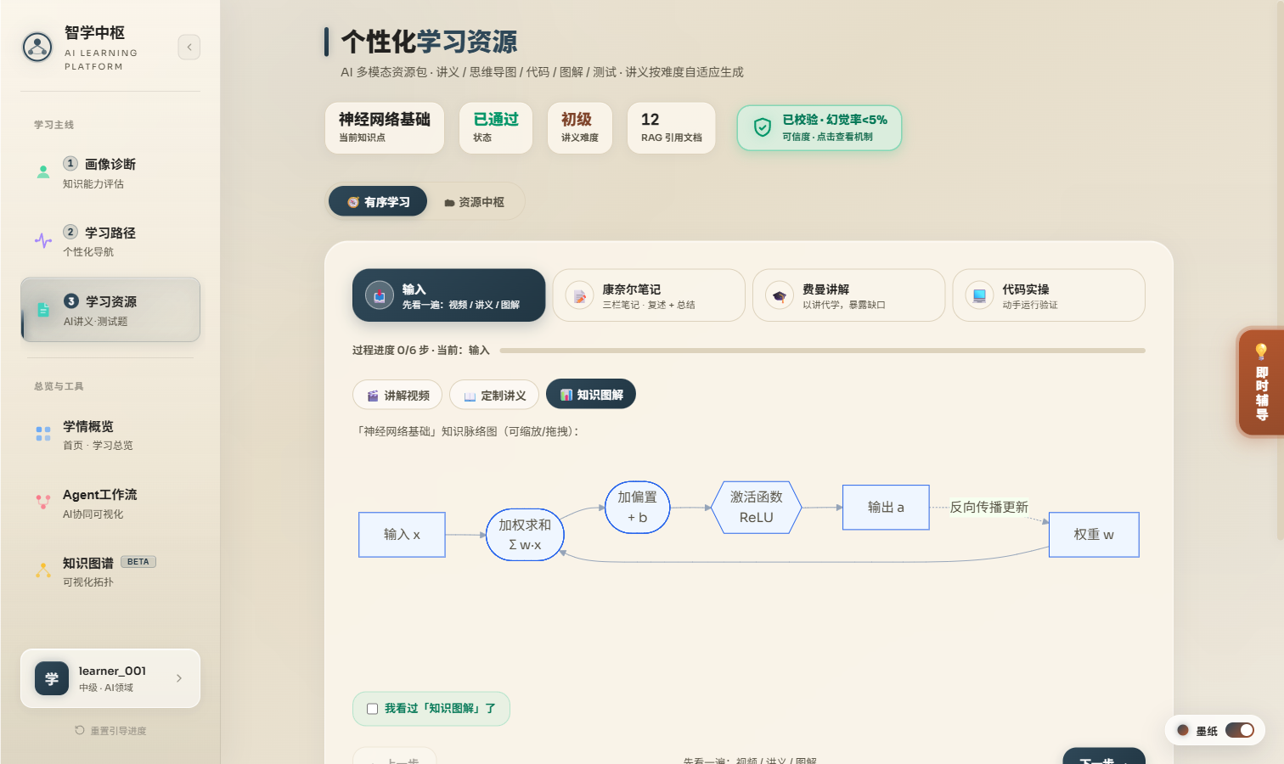
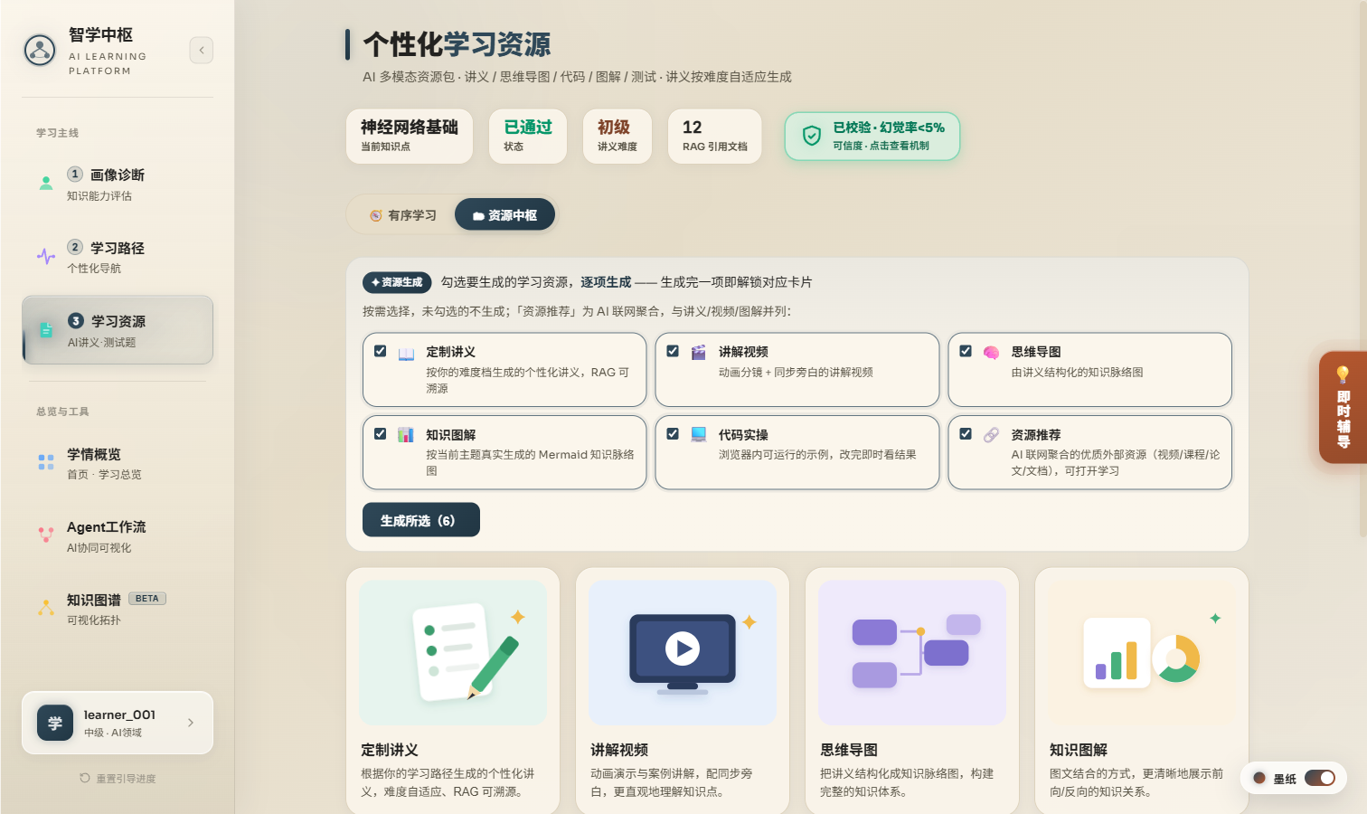
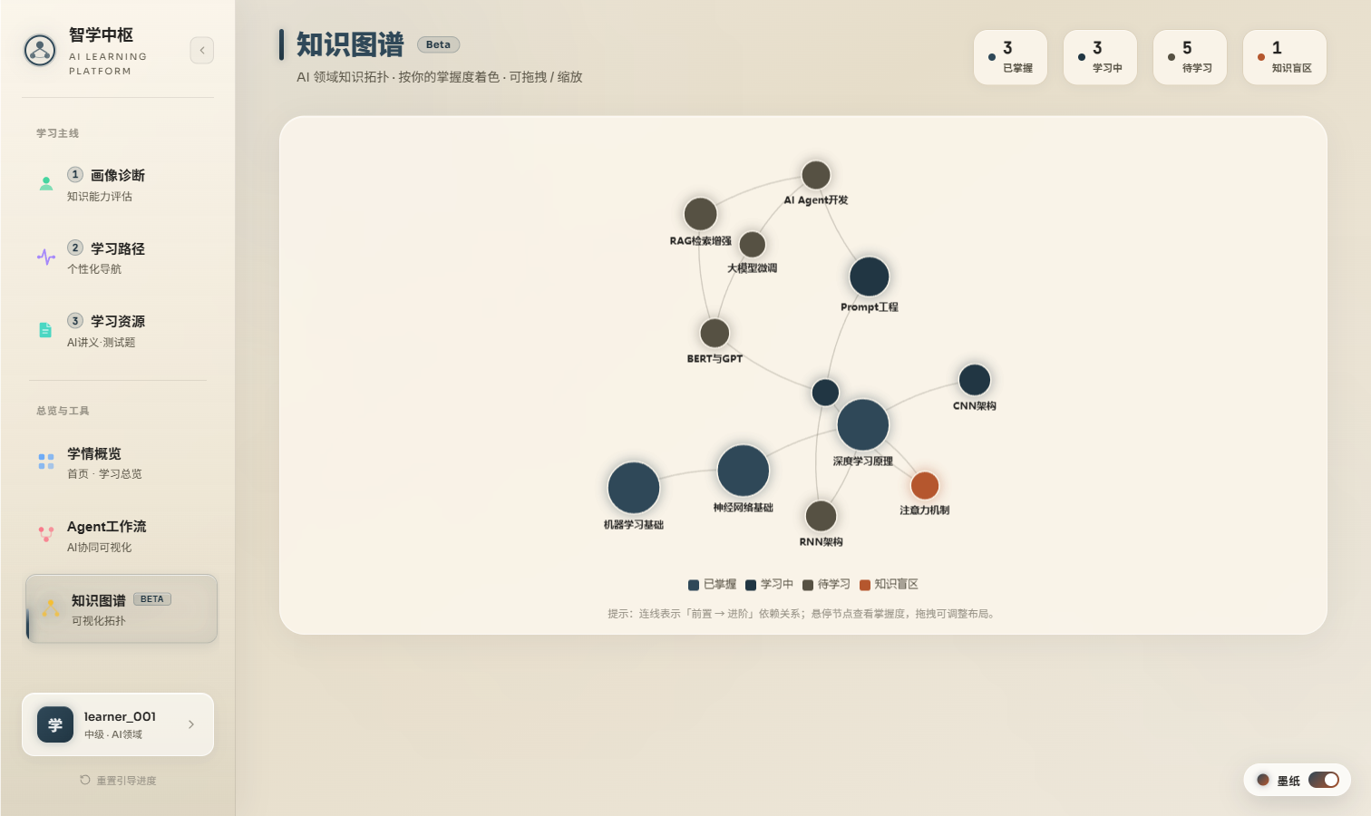
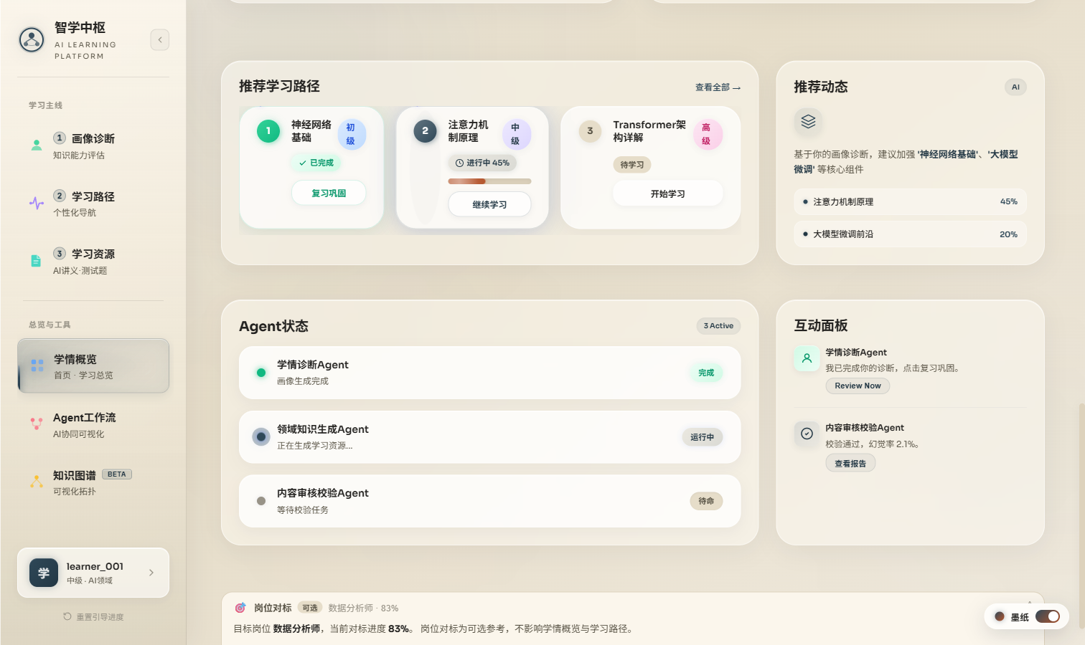
更多能力 · 加分项
03
多模态资源 · 知识图谱 · 岗位对标 · 联网聚合
知识图解动态生成
多模态资源中枢
按知识点内容动态生成 Mermaid 图，不同知识点不同图型
讲义/思维导图/代码/图解/测试一站式资源包
知识图谱可视化
岗位对标 + 联网聚合
掌握/学习中/待学/盲区四态拓扑，学情一目了然
对接目标岗位算匹配度与能力缺口 · 联网搜优质资源 AI 评分
智学中枢 · 领域知识个性化资源生成与多智能体系统
软件杯 2026
13
Notes:
快节奏带过四个加分项：图解动态生成、多模态资源中枢、知识图谱、岗位对标+联网聚合。每项约 10 秒，证明系统能力的广度。

Slide 14
METRICS · 真实指标
04
量化指标：全部达标、可复现
0.0428
100%
100%
幻觉率
难度适配率
知识覆盖率
目标 <0.05 ✓
目标 ≥85% ✓
目标 ≥90% ✓
跨领域验证（同一管线换计算机网络域）
性能与成本（327 条真实轨迹）
领域 | 幻觉率 | 适配率 | 覆盖率
AI（30 文档） | 0.0428 | 1.00 | 1.00
计算机网络（5 文档） | 0.0700 | 0.83 | 1.00
13.2 s
37.0 s
P50 生成耗时
P90 生成耗时
≈ ¥0.02
30+ 文档 / 153 切片
换领域端到端跑通、覆盖率满分，证明方法论与领域无关。
单份讲义成本
知识库规模
一轮 18 份讲义 ≈ ¥0.36，低成本可规模化。
智学中枢 · 领域知识个性化资源生成与多智能体系统
软件杯 2026
14
Notes:
数字从真实 metrics-report 取，全部达标。三大主指标 + 跨领域验证（诚实呈现网络域略高）+ 性能成本。强调可复现：附复现命令。

Slide 15
INNOVATION · 差异化
05
四大创新亮点
①
真实多智能体协同
②
防幻觉 + 内容安全双保险
LangGraph 状态机编排五节点，生成↔审核间真实回环重试与降级，非串行动画模拟
RAG 逐句接地把幻觉率压到 <5%，敏感/违规内容统一过滤且不误伤学术术语
③
学—记—讲—测科学闭环
④
对话式动态画像
康奈尔笔记 + 费曼讲解 + 阶段测试 GATE 做进产品，"通关才算掌握"
摒弃表单，对话建 6 维异质画像，不确定维度标低置信，随学随新驱动路径
智学中枢 · 领域知识个性化资源生成与多智能体系统
软件杯 2026
15
Notes:
总结四大差异化创新——这页是拉分关键。每点一句话讲清"别人没有/我们做到"：真实多智能体、防幻觉双保险、学习闭环、对话画像。

Slide 16
ENGINEERING · 合规
05
工程实践与合规说明
技术栈与架构
AI 辅助开发说明
React 18 + FastAPI + LangGraph + Chroma 全栈自建
LLMClient 适配层：mock / DeepSeek / Qwen 可切换
Mock-first：无 API Key 即可跑通全链路演示
编程协作使用 Claude Code（真实占比人工核对）
推理模型采用 DeepSeek（讲义生成同源管线）
辅助开发内容均经人工审阅与测试验证
开源依赖与协议
内容安全与质量
前端依赖均为 MIT/Apache 等宽松协议
知识库语料标注来源与许可（BSD/Apache/CC BY-SA）
正文按开放许可整理、非逐字拷贝，仅供 RAG 接地
生成内容统一敏感/违规检测，不误伤术语
日志中手机号/邮箱经脱敏拦截器掩码
指标可复现：附完整复现命令与轨迹留痕
智学中枢 · 领域知识个性化资源生成与多智能体系统
软件杯 2026
16
Notes:
对应文档分（10%）与合规要求：技术栈、AI 辅助开发说明（Claude Code + DeepSeek）、开源依赖与协议、内容安全与可复现。体现工程严谨。

Slide 17

SUMMARY & OUTLOOK
成果总结与未来展望
已交付成果
未来展望 · 揭榜挂帅
完整可运行的多智能体系统，前后端 + RAG 全链路打通
六大核心功能 + 多项加分能力，覆盖学习全流程
真实指标达标：幻觉率 0.0428、适配率/覆盖率 100%
跨领域验证 + 消融实验 + 性能成本，结果可复现
自建完整课程知识库，30+ 文档来源与许可清晰
资源生态聚合：联网优质资源 + AI 评分排序规模化
岗位能力图谱：对接真实招聘需求，学习直通就业
生产级替换：Milvus/PostgreSQL/Redis 平滑升级
更多学科领域扩展，领域词典与语料持续补齐
服务端视频渲染导出，多模态资源进一步丰富
智学中枢 —— 让 AI 因材施教，让每一份学习内容都可信。
Notes:
收尾：回顾成果（系统可运行、指标达标、可复现），再给揭榜挂帅展望（资源/岗位聚合）。最后一句口号收束，谢谢评委。

